Slide 1
Andreani «MISANO»
Harley Davidson DYNA pro 49mm Vidlice
nastavitelné přední kartridže
K dispozici téměř pro všechny 49mm přední vidlice Dyna, tato kartridž je vhodná pro všechny jízdní styly, od sportovnějších po cestovní. K dispozici pro všechny vidlice 813mm Dyna Street Bob, Fat Bob, Wide Glide a Switchback.

Slide 2
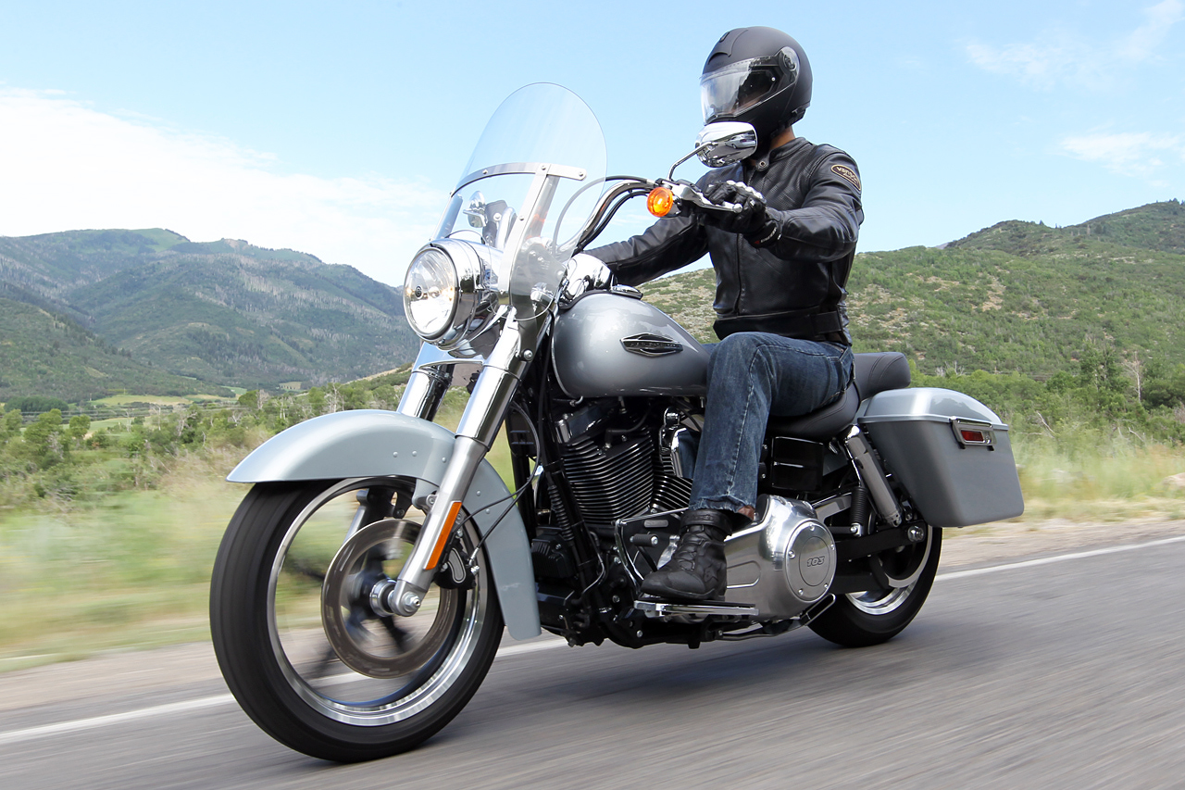
Nová „Misano“ kartridž plně nastavitelná, obohacuje HD dyna family.
Tento balíček nyní zajistí pro Switchback lepší ovladatelnost a stabilnější přední část.
Tím zajistí radostnější jízdu a pocit většího bezpečí.

Slide 3
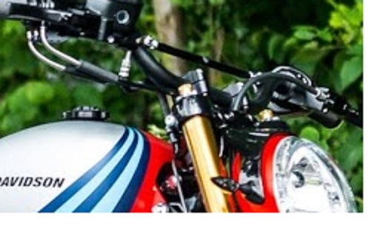
Andreani «MISANO»
Harley Davidson Sporster
nastavitelné kartridže
pro vidlice 39mm
Vhodný pro vidlice Sportster 39mm na nejprodávanějších modelech jako Forty-Eight, Nightster, 883R, 1200R, Custom a Iron.
Externí nastavení odskoku, komprese a předpětí pružiny.

